Slide 1
水を活用した飲食店の設計
建築科意匠班

Slide 2
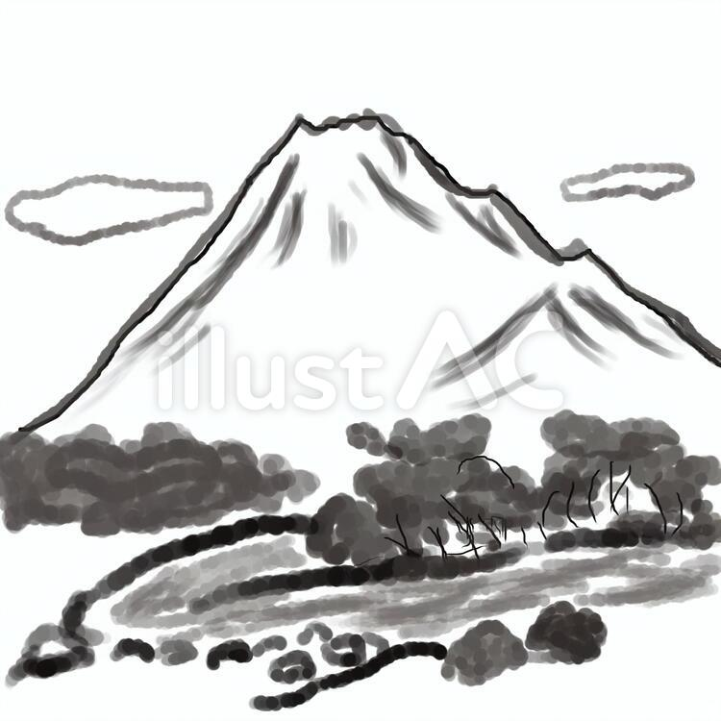
研究の背景
人間が生きていくために水は必要不可欠な存在である。
しかし人間の活動によってさまざまな水問題が生じている事も事実である。
そこで環境に配慮した水の活用を実現した建築を設計したいと考えた。

Slide 3
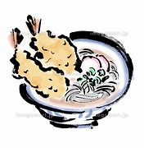
仮説とねらい
生活空間に水を取り込む方法は
河川、井戸、湧水 などがある。
飲食店に水を取り入れることで水と食が互いを引き立てる存在になるのではないかと考えた。
↓
川沿いに建つそば店を設計

Slide 4
研究内容
・水を建築空間に取り込むことでどのような利点があるのかを研究する
・川沿いに建つ飲食店の設計をする

Slide 5
技術的知識
・現代における、水にかかわる環境問題
・斜面や川沿いの土地を利用した建築の構造
・飲食店の快適な間取りや動線を考えた設計

Slide 6
これからの取組とまとめ
・設計をもとにコンペティションへの参加する
・作成した図面をもとに模型を製作したい
・今回得た知識を他の建築の設計に活かしていきたい

